Slide 2
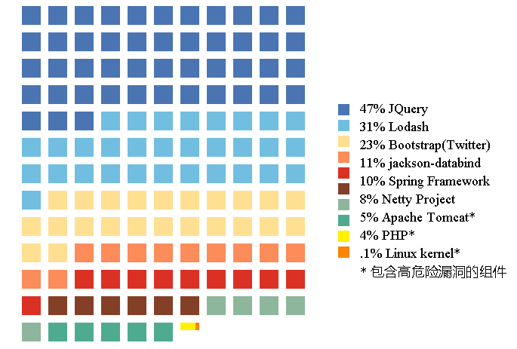

Slide 4
绪论
多维源代码表征学习方法总体设计
基于预训练辅助模型的Token表征学习
基于子树划分的抽象语法树表征学习
基于图过滤的程序依赖图表征学习
特征融合与
RLCCD 框架验证
结论

Slide 5
开源代码库
…
开发人员
Token
预处理与
代码转换
后处理
AST
代码表征
匹配检测
PDG

Slide 6
代码表征学习
待解决的关键问题
论文研究内容
论文研究目标
Token维度
词汇单元规范化后，在词汇表查找不到
基于预训练辅助模型的Token表征学习
减少出现集外词问题的概率
树维度
AST转换过程中增加树高度，导致梯度消失
基于子树划分的抽象语法树表征学习
保存子节点信息的同时，解决梯度消失问题
图维度
有向多重图,采用图匹配算法，规模开销巨大
基于图过滤的程序依赖图表征学习
减少候选程序依赖图对的规模
整体
表征能力
代码信息利用不充分，特征表达不完善
基于多模态学习的特征融合方法
利用多维度特征的信息互补性，整合为混合特征

Slide 7



代码预处理
多维源代码表征学习
克隆检测任务实现
构建Token
预训练辅助模型
表征模型
属性特征向量
相邻单元
更新
词汇表
Bi LSTM
源代码
C
$$v^{Token}$$
…
计算
频率
迭代
代码克隆检测
构建AST
子树划分
表征模型
结构特征向量
Tree
LSTM
特征
融合
$$v^{AST}$$
代码标准化
构建PDG
图过滤
表征模型
语义特征向量
生成中间表示
节点个数
图卷积神经网络
控制边数
$$v^{pdg}$$
传入参数
…

Slide 8








Token
$$V_{a}^{Token}$$
AST
向量距离
$$V_{a}^{AST}$$
$$V_{a}$$
d
源代码A
PDG
$$V_{a}^{PDG}$$
向量a
代码预处理
代码表征
特征融合
克隆检测
Token
$$V_{b}^{Token}$$
0/1
AST
$$V_{b}^{AST}$$
$$V_{b}$$
标签
源代码B
PDG
$$V_{b}^{PDG}$$
向量b
输入
中间表示
表征向量
混合向量
输出

Slide 9

Token序列
预训练辅助词嵌入阶段
Token代码表征阶段
属性特征向量
token 1
相邻单元
更新
词汇表
8 0 1 …
Bi LSTM
token 2
2 3 1 …
…
…
$$v^{Token}$$
计算
频率
迭代
token m
8 3 1 …
Attention
相邻单元迭代算法
表征模型

Slide 10




Token词向量
输入层
双向长短时记忆层
自注意力机制层
输出层
$$x_{1}$$
8 0 1 …
L
STM
L
S
T
M
…
$$x_{2}$$
2 3 1 …
Attention
…
…
$$x_{n}$$
$$v^{Token}$$
8 3 1 …

Slide 11






$$h_{t−1}$$
$$h_{t}$$
$$h_{t+1}$$
遗忘门
遗忘门
遗忘门
×
+
×
+
×
+
输入门
tanh
输入门
tanh
输入门
tanh
×
×
×
×
×
×
输出门
输出门
输出门
𝝈
𝝈
tanh
𝝈
𝝈
𝝈
tanh
𝝈
𝝈
𝝈
tanh
𝝈
$$X_{t−1}$$
$$X_{t}$$
$$X_{t+1}$$

Slide 12


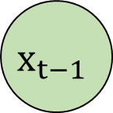
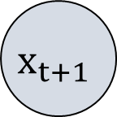


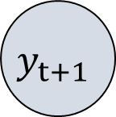


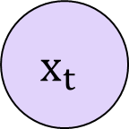
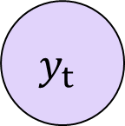



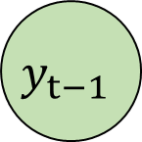
$$y_{t−1}$$
$$y_{t}$$
$$y_{t+1}$$
$$σ$$
$$σ$$
$$σ$$
$$\vec{h_{t−1}}$$
$$\vec{h_{t}}$$
$$\vec{h_{t+1}}$$
LSTM
LSTM
LSTM
…
…
正向传播
$$\overset{⃖}{h_{t−1}}$$
$$\overset{⃖}{h_{t}}$$
$$\overset{⃖}{h_{t+1}}$$
LSTM
LSTM
LSTM
…
…
反向传播
$$x_{t−1}$$
$$x_{t}$$
$$x_{t+1}$$

Slide 13


























代码片段A的属性特征向量
代码片段B的属性特征向量
$$V_{a}^{Token}$$
$$V_{b}^{Token}$$
Attention
Attention
$$h_{1}^{BiLSTM}$$
$$h_{2}^{BiLSTM}$$
$$h_{m−1}^{BiLSTM}$$
$$h_{m}^{BiLSTM}$$
Token
代码表征
$$h_{1}^{BiLSTM}$$
$$h_{2}^{BiLSTM}$$
…
$$h_{n−1}^{BiLSTM}$$
$$h_{n}^{BiLSTM}$$
…
$$x_{1}^{a}$$
$$x_{2}^{a}$$
…
$$x_{m−1}^{a}$$
$$x_{m}^{a}$$
预训练
辅助词嵌入
$$x_{1}^{b}$$
$$x_{2}^{b}$$
…
$$x_{n−1}^{b}$$
$$x_{n}^{b}$$
$$w_{1}^{a}$$
$$w_{2}^{a}$$
…
$$w_{m−1}^{a}$$
$$w_{m}^{a}$$
$$w_{1}^{b}$$
$$w_{2}^{b}$$
…
$$w_{n−1}^{b}$$
$$w_{n}^{b}$$
代码片段A的Token序列
代码片段B的Token序列

Slide 14
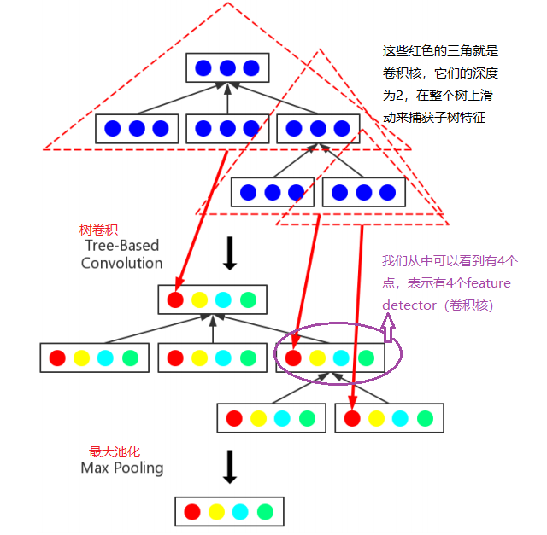

抽象语法树
子树划分阶段
树表征阶段
结构特征向量
基于树的卷积
$$v^{AST}$$
Attention
子树划分算法
表征模型

Slide 15
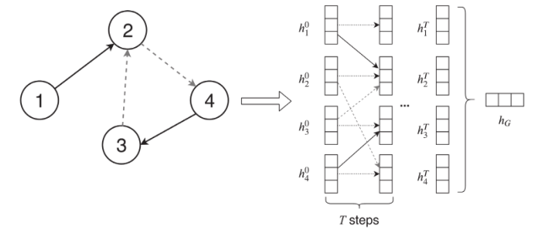

程序依赖图
图过滤阶段
图表征阶段
语义特征向量
节点个数
图卷积
控制边数
$$v^{PDG}$$
传入参数
Attention
…
图过滤算法
表征模型

Slide 16
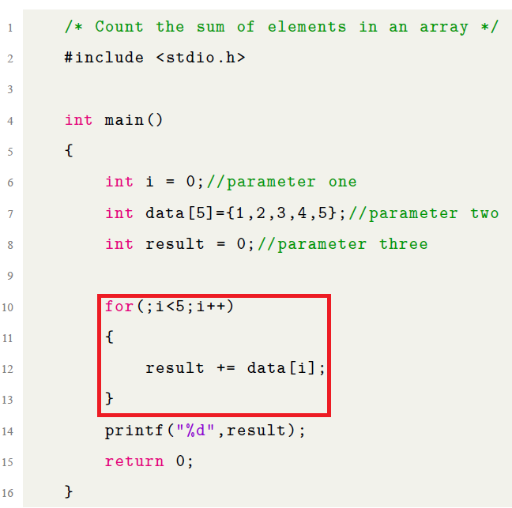
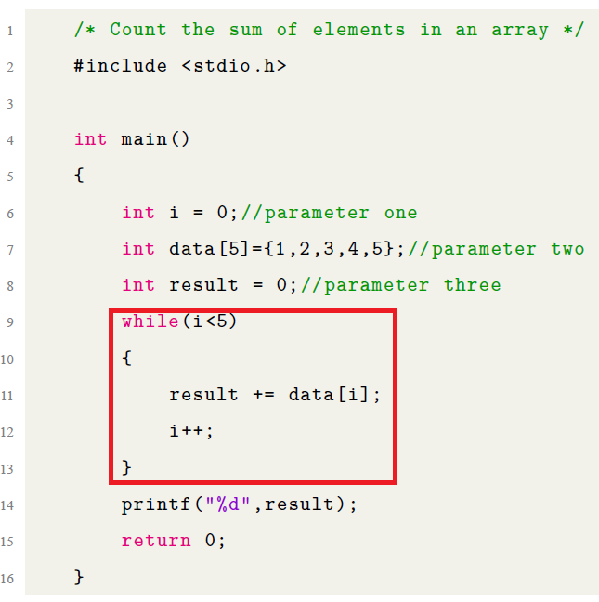
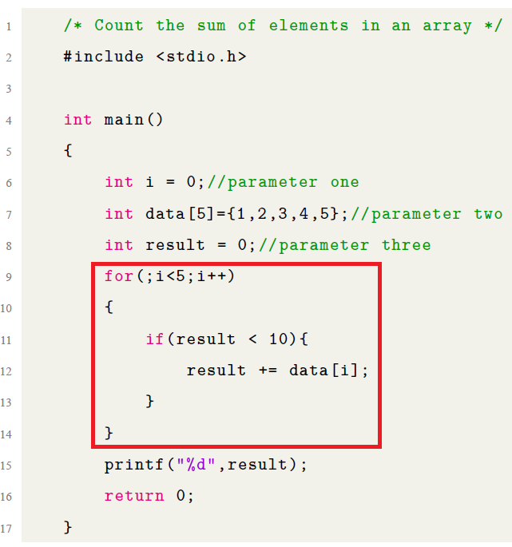
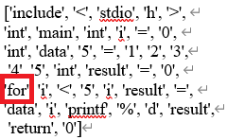
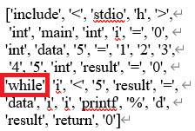
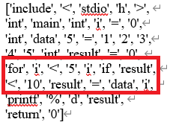

Slide 17
…
1
FOR
…
1
WHILE
…
1
FOR
2
3
4
5
2
3
2
3
4
5
6
7
8
9
4
5
6
7
6
7
8
9
10
11
9
10
11
10
11
12
13
12
13
12
13
14
15
16
17
18

Slide 18
1
1
2
4
3
2
4
3
7
8
5
6
7
8
5
6
9
10
11
11
9
10
12
12
13
13

Slide 19
1
2
4
3
7
8
5
6
9
10
11
14
12
13

